Slide 1
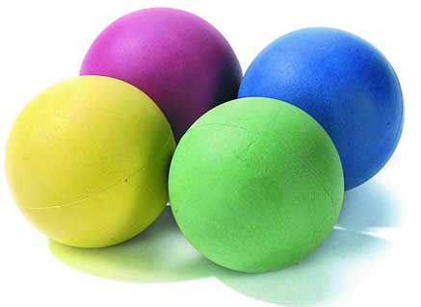
Míčkování

Slide 2
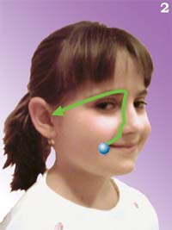
Teoretická východiska
Míčková automasáž
Autorka PaedDr. Jana Kopkánová
Míčková facilitace – autorka Zdena Jebavá
Respektuje energetická centra těla „čakry“
Akupresura, jóga

Slide 3
Vhodné pro:
Děti se zdravotním oslabením
(alergie, astma, oslabená imunita)
Děti s mentálním a fyzickým postižením lehčího charakteru
Smyslové vady
Kombinované postižení – specifika práce při spasticitě a hypotonii

Slide 4
Cíle terapie
Vědomé uvolnění
Harmonizace dechu a zklidnění
Podpora imunity
Sociální interakce: dítě – rodič/terapeut
Zmírnění psychického napětí
Cítit se dobře ve svém těle
Sebedůvěra ve své schopnosti

Slide 5
Metodické pokyny
Příprava dítěte
Prostředí
Vůně
Hudba
Míček
Motivace
Poloha
Závěrečná relaxace

Slide 6
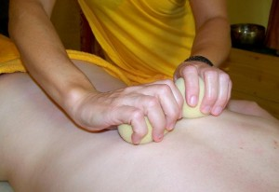
Základní techniky
Koulení – míček se otáčí
Setření – pevné držení míčku, neotáčí se
Oklepnutí

Slide 7
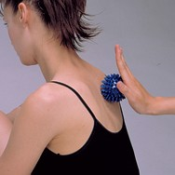
Oblasti na těle
Temeno hlavy, obličej
Hrudník
Břicho
Ruka, paže, rameno
Chodidla a dolní končetiny
Záda

Slide 8
Wilbarger brushing program
Zklidňující desenzibilační program
Pro osoby s autismem
„kartáčování“
Měkký kartáč bez držadla
Zásady: nejdříve dotek, odstředivý směr
Nekartáčovat oblast břicha, vnitřní stranu končetin
Souměrnost kartáčování končetin

Slide 9
Zdroje
Fajmonová J., Chovancová M. Možnosti využití snozelenu při práci se žáky v základní škole speciální. 1. vydání. Praha : IPPP ČR, 2008. ISBN 978-80-86856-39-1
Opatřilová, D. Metody práce u jedinců s těžkým postižením a více vadami. 1. vydání. Brno :
Masarykova univerzita, 2008. ISBN 978-80-210-3819-6

